Slide 1
Осень

Slide 2
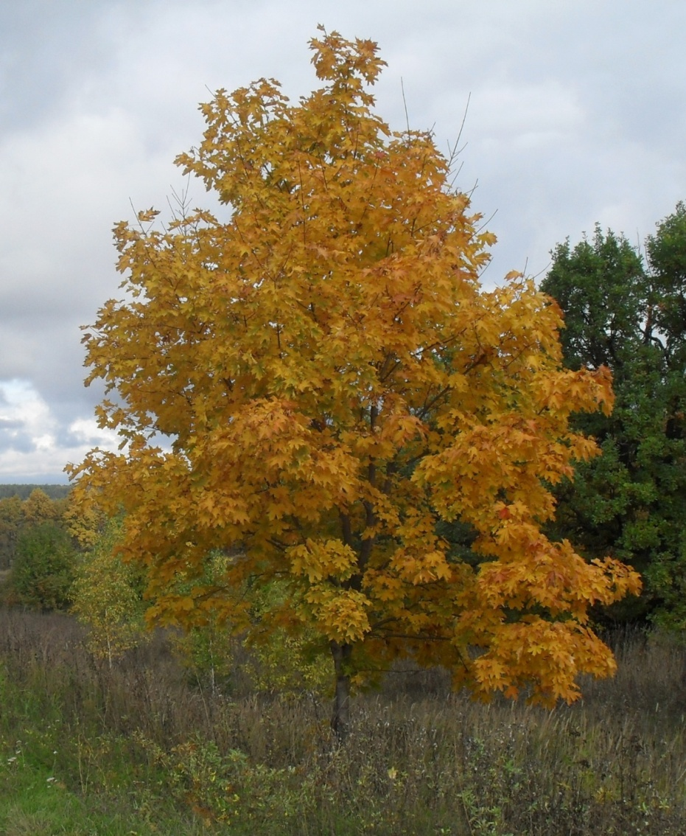
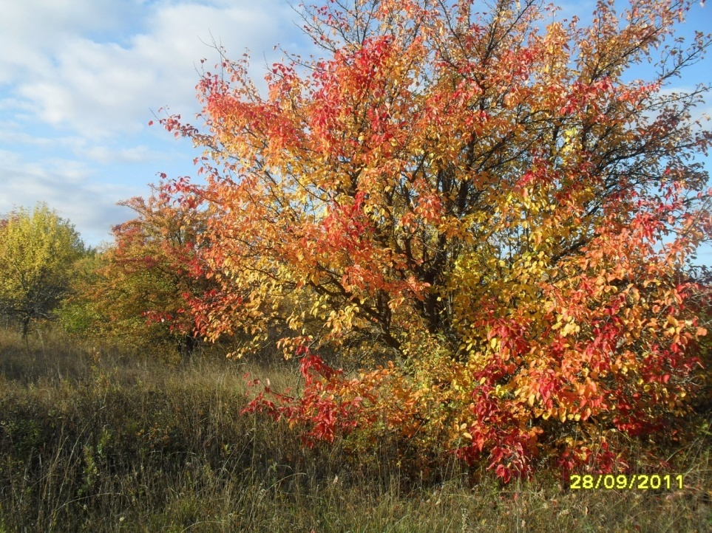

Slide 3
А. С. Пушкин
Унылая пора! Очей очарованье!
Приятна мне твоя прощальная пора-
Люблю я пышное природы увяданье,
В багрец и в золото одетые леса,
В их сенях ветра шум и свежее дыханье,
И мглой волнистою покрыты небеса,
И редкий солнца луч, и первые морозы,
И отдалённые седой зимы угрозы.

Slide 4
Осень
Осень на опушке краски разводила,
По листве тихонько кистью проводила:
Пожелтел орешник и зарделись клёны,
В пурпуре осеннем только дуб зелёный.
Утешает осень:
- Не жалейте лето!
Посмотрите - роща золотом одета!
(З. Фёдоровская)

Slide 5
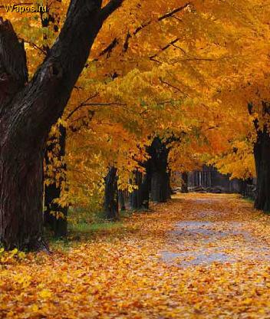
«Золотой дождь»
Листья солнцем наливались.
Листья солнцем пропитались.
Налились, отяжелели,
Потекли и полетели,
Зашуршали по кустам,
Поскакали по сучкам.
Ветер золото кружит,
Золотым дождём шумит!
(М. Лесовая)

Slide 6
Народные приметы и пословицы про осень
В осеннее ненастье семь погод на дворе: сеет, веет, крутит, мутит, ревёт, сверху льет и снизу метет.
Весна красна цветами, а осень снопами.
Весна красна, да голодна, осень дождлива, да сытна.
Если листопад пройдет скоро, надо ожидать крутой зимы.
Лист хотя и пожелтел, но отпадает слабо - морозы наступят не скоро.
Теплая осень - к долгой зиме.

Slide 7
Сентябрь – хмурень
приметы и пословицы сентября Сентябрь красное лето провожает, осень золотую встречает. В сентябре одна ягода, да и та горькая рябина. Сентябрь кафтан с плеча срывает, тулуп надевает. Чем суше и теплее простоит сентябрь, тем позднее наступит зима.

Slide 8
Октябрь – грязник
приметы и пословицы октября В октябре до обеда осень, а после обеда зима. В октябре на одном часу и дождь, и снег. В октябре ни на колесах, ни на санях. Октябрь землю покроет где листком, где снежком. Плачет октябрь холодными слезами.

Slide 9
Ноябрь – листогной
приметы и пословицы ноября В ноябре зима с осенью борется. В ноябре первый прочный снег выпадает за ночь. В ноябре рассвет с сумерками среди дня встречается.. В ноябре рассвет с сумерками среди дня встречаются. В ноябре с утра может дождь дождить, а к вечеру сугробами снег лежать. Комары в ноябре - быть мягкой зиме. Кто в ноябре не зябнет, тот и в декабре не замерзнет. Ноябрь - сентябрев внук, октябрев сын, зиме родной батюшка. Ноябрь полузимник: мужик с телегою прощается, в сани забирается.

Slide 10
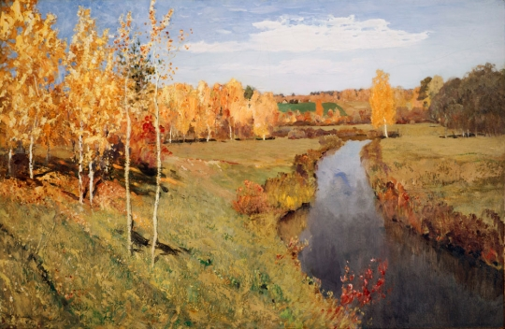
Шишкин и.и. «золотая осень»
Левитан И.И. «Золотая осень»

Slide 11
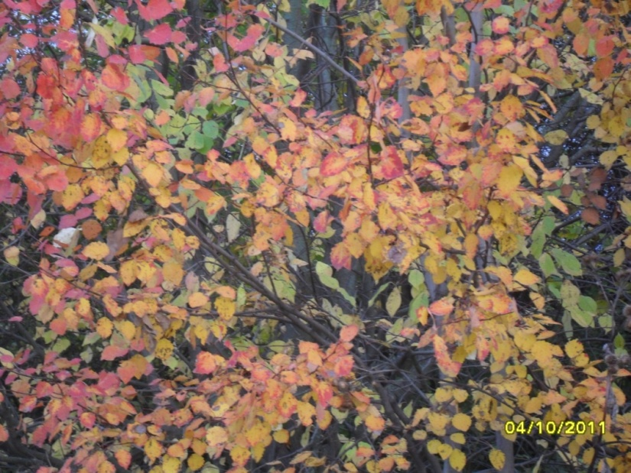
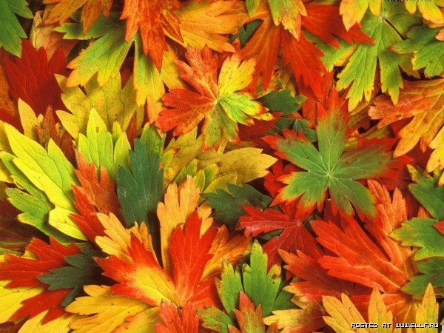
Прощай,
золотая осень!

